Slide 1
Палеозойская эра

Slide 2
Палеозойская эра – крупный период в истории развития земли, следовавшей за архейской или азойской эрой, и предшествовавший мезозойской эре. Отложения палеозойской эры составляют палеозойскую группу слоёв, совокупность которых достигает в некоторых местностях 30000м. мощности, почти в 10 раз превышает мощность мезозойских отложений, что указывает, конечно на весьма значительную её продолжительность. Её началом считают появление организмов, снабженных скелетами, раковинами, панцирями: причем защитные приспособления возникают сразу во многих группах организмов.

Slide 3
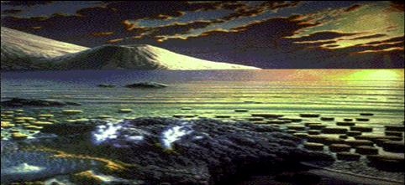
Ранний палеозой
Палеозой - эра древней жизни, началась 570 миллионов лет назад и продолжалась около 320 миллионов лет.

Slide 4
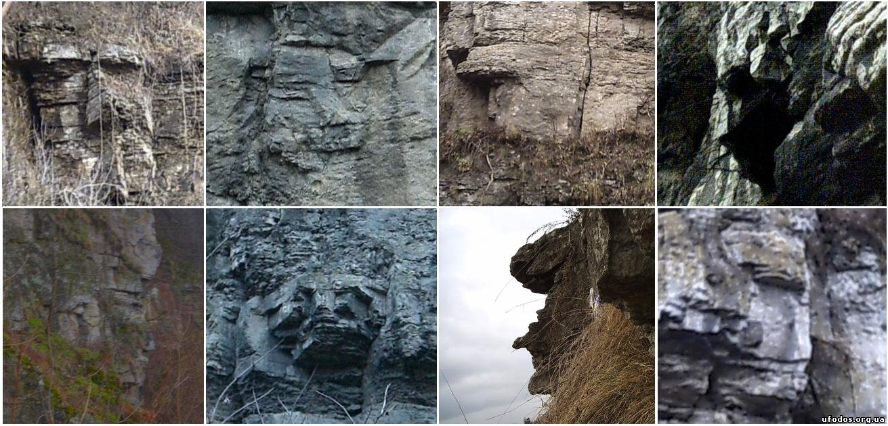
Геологические системы палеозоя
Палеозой включает 6 геологических систем: кембрийскую, ордовикскую, силурийскую, девонскую, каменноугольную и пермскую. Палеозойская эра характеризуется 2 главными эпохами складчатости: калидонской (Великобритания, Скандинавский полуостров, Шпицберген, Казахстан и др.) и герцинский (Центральная Европа, Урал, Аппалачи).

Slide 5
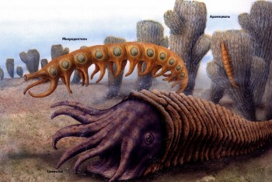
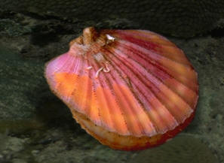
Кембрий
Археоциаты
Кембрийский период начался 570±20 млн. лет назад, длительность 80 млн. В кембрийский период впервые в геологической истории появились скелетные организмы.
Биллингселла

Slide 6
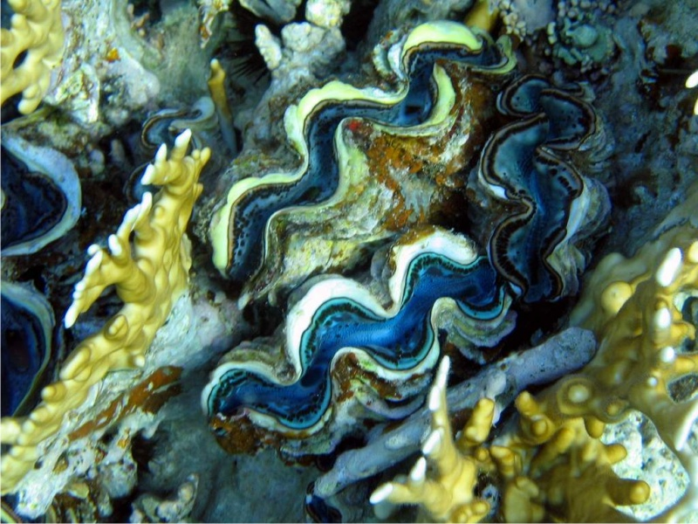
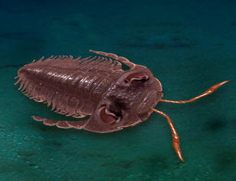
Ордовик
Ордовикский период – второй период палеозойской эры. Начало ордовикского периода 490±15 млн. лет назад, продолжительность 65 млн. лет.
Моллюски
В раннем и начале среднего ордовика происходило максимальное расширение морских пространств.
Платилихас

Slide 7
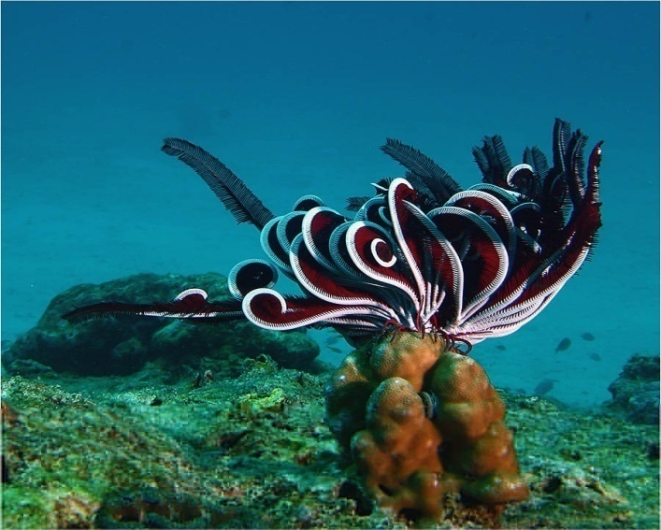
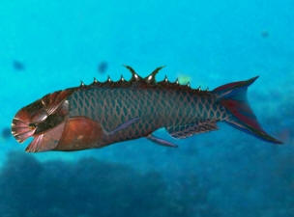
Силур
Третий период палеозойской эры геологической истории. Начался 435 млн. лет назад, длительность 30 млн. лет. Подразделяется на 2 отдела.
Самый крупный массив суши в Силурийской системе — материк Гондвана.
Начало Силурийского периода характеризовалось глобальной морской трансгрессией, конец — завершением каледонской складчатости.
Морская лилия
Биркения

Slide 8
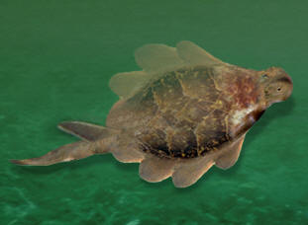
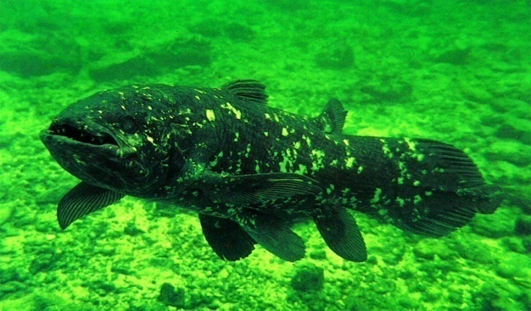
Девон
Четвертый период палеозойской эры геологической истории. Начался 400 млн. лет назад, длился около 55 млн. лет. Подразделяется на 3 отдела и 7 ярусов. Начало периода характеризовалось отступанием моря и накоплением толщ мощных континентальных (красноцветных)отложений. Основные полезные ископаемые — нефть и газ, каменные и калийные соли, медистые песчаники.
Аргириаспис
Целакант

Slide 9
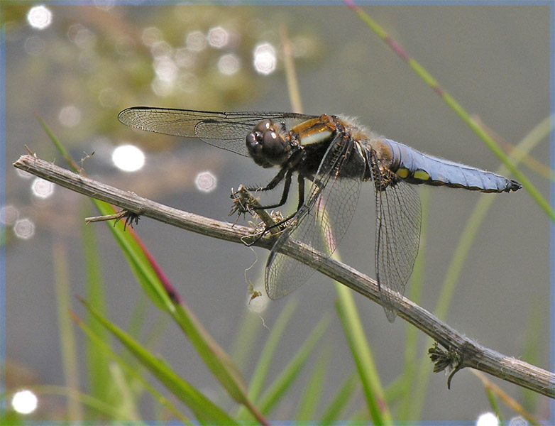
Каменноугольный период
Каменноугольный период – пятый период палеозойской эры геологической истории. Начался каменноугольный период 345 млн. лет назад; длительность 65 млн. лет. Подразделяется на 3 или 2 отдела. В каменноугольный период происходили интенсивные тектонические движения – герцинская складчатость. На приморских равнинах формировались залежи торфа и каменного угля.
Стрекоза

Slide 10
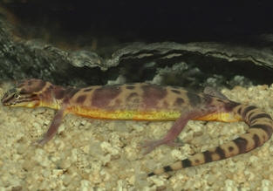
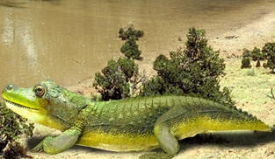
Пермий
Пермский период – последний период палеозойской эры. Начался 280 млн. лет назад, продолжительность 45 млн. лет. Пермский период выделен в 1841 английским геологом Р. Мурчисоном на Урале и Русской равнине (на территории Пермской губернии, отсюда название). Подразделяется на нижний и верхний отделы. Общепринятой схемы расчленения на ярусы не существует. Характеризуется интенсивными тектоническими движениями, связанными с последними фазами герцинской складчатости и обширными регрессиями моря. В отложениях пермской системы – угли, нефть и газ, каменные и калийные соли, медистые песчаники, фосфориты.
Двинозавр
Каккопс

